Slide 1
Iteratif & Rekursif dalam Struktur Data
Kuliah 5 Struktur Data
Disampaikan oleh : Tim Struktur Data Genap 2025-2026

Slide 2
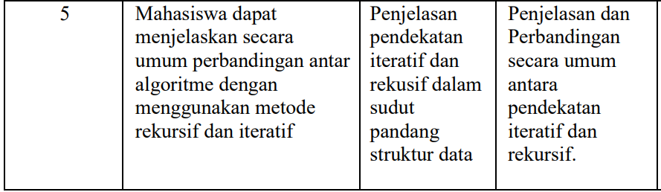
Outline

Slide 3

Kutipan Populer
To err is human, to forgive divine.
Alexander Pope, An Essay on Criticism, English poet and satirist (1688 - 1744)
To iterate is human, to recurse, divine.
L. Peter Deutsch, computer scientist, or ....
Robert Heller, computer scientist, or ....
unknown ....
3
Notes:
Divine ilahiah, sebuah hiperbolik untuk keindahan rekursif
3

Slide 4
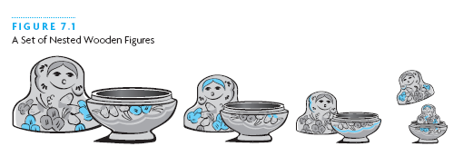
Contoh penerapan konsep rekursif
Strategy untuk unboxing boneka Matryoshka:
if boneka tidak bisa dibuka
maka unboxing boneka selesai
else
buka boneka dan keluarkan boneka di dalamnya
unboxing boneka yang di dalam ini dengan cara sama
4
Notes:
Matryoshka
4

Slide 5
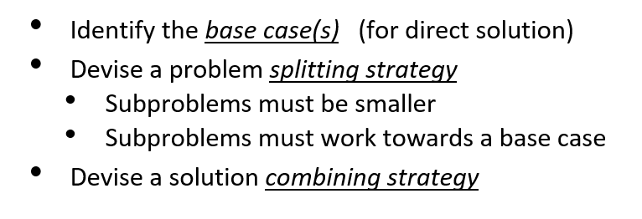
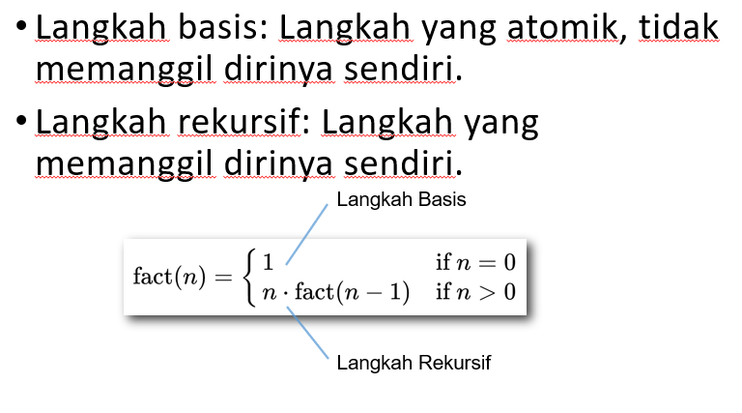
General Recursive Design Strategy

Slide 6
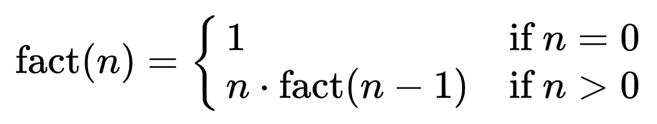
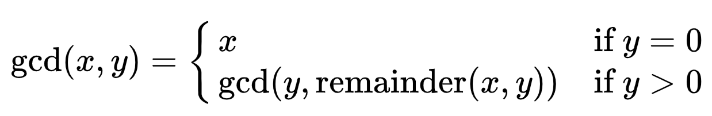
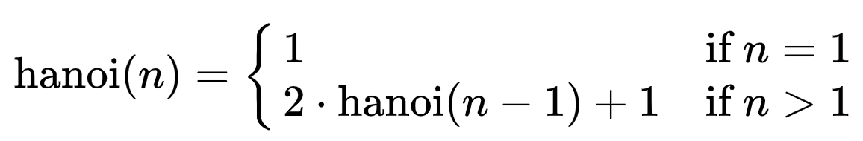
Recursion / fungsi rekursif
Teknik penyelesaian masalah yang solusinya bergantung pada masalah serupa dengan ukuran yang lebih kecil (subproblem).
Faktorial:
Faktor persekutuan
terbesar:
Jumlah langkah pada
menara Hanoi:

Slide 7
Recursive Definitions of Mathematical Formulas
Mathematicians often use recursive definitions
These lead very naturally to recursive algorithms
Examples include:
Fibonacci
Factorial
Powers
Multiplying
Calculate Digit numbers
Greatest common divisor
7

Slide 8
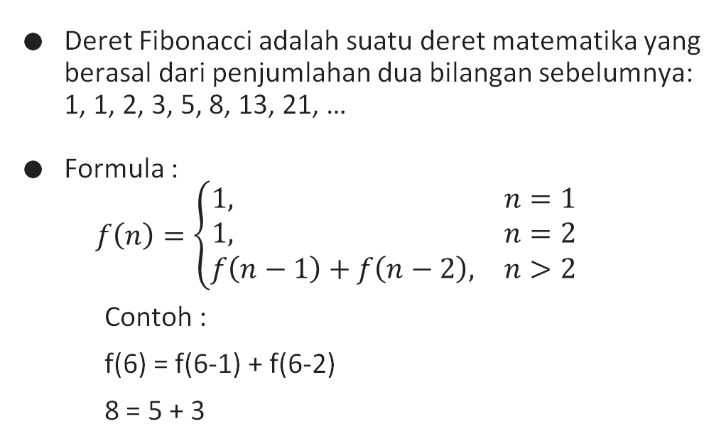
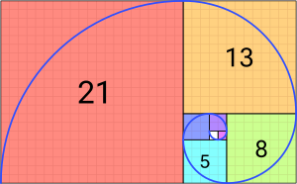

Deret Fibonacci
Tim Pengajar Berpikir Komputasional, ILKOM IPB

Slide 9
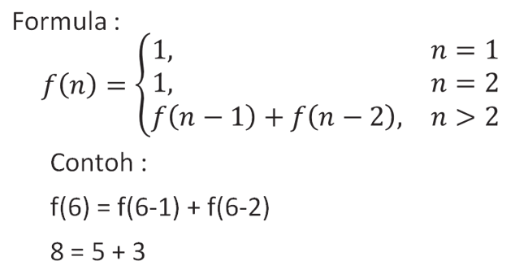
f(3)
f(2)
f(3)
f(4)
f(6)
f(4)
f(5)
+
f(3)
+
f(2)
f(4)
+
f(3)
f(2)
+
f(1)
1
f(3)
+
f(2)
f(2)
+
f(1)
1
1
f(2)
+
f(1)
1
1
1
1
1

Slide 10
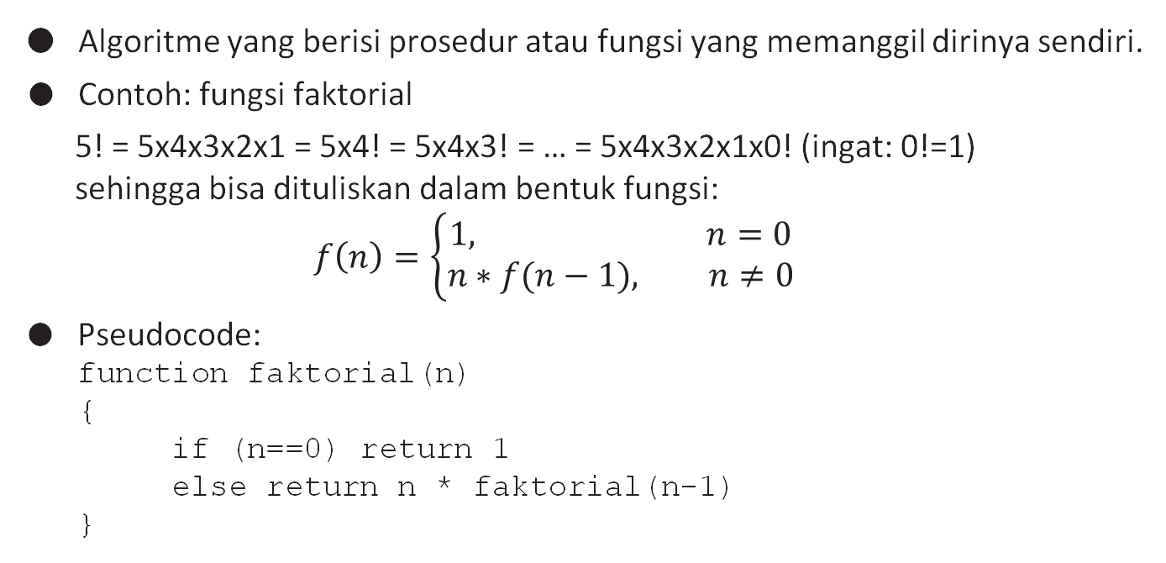
Recursive Factorial

Slide 11
Diskusi 1: Tracing Recursive
fun(5)
Perhatikan pseudocode berikut:
function fun(n) { #5
if (n <= 1) { #F
return n;
}
else return n + fun(n - 1);
}
Berapa nilai dari fun(5) ?
5
+
fun(4)
4
+
fun(3)
3
+
fun(2)
2
+
fun(1)
1

Slide 12
Diskusi 2: Tracing Recursive
Perhatikan pseudocode berikut:
procedure what(n)
{
if(n>0)
{
print(n)
what(n-1)
}
}
Apa output dari what(5) ?
what(5)
print(5)
what(4)
print(4)
what(3)
print(3)
what(2)
print(2)
what(1)
print(1)
what(0)
Dean Apriana Ramadhan, ILKOM IPB

Slide 13
Diskusi 3: Tracing Recursive
what(5)
Perhatikan pseudocode berikut:
procedure what(n)
{
if(n>0)
{
what(n-1)
print(n)
}
}
Apa output dari what(5) ?
what(4)
print(5)
what(3)
print(4)
what(2)
print(3)
what(1)
print(2)
what(0)
print(1)
Dean Apriana Ramadhan, ILKOM IPB

Slide 14
Iteratif VS Rekursif
Iteratif | Rekursif
Berbasis pengulangan | Berbasis dekomposisi
Kontrol eksplisit | Struktur implisit
Cocok untuk struktur data linear | Cocok untuk struktur hierarkis
Menggunakan loop | Menggunakan fungsi memanggil dirinya sendiri

Slide 15
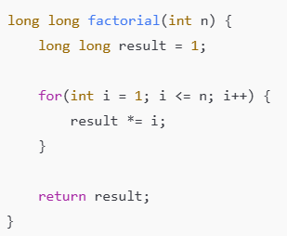
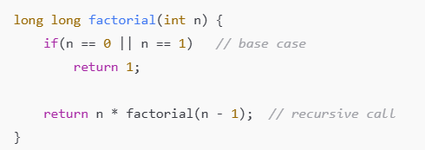
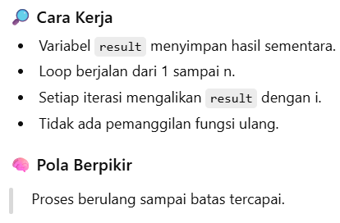
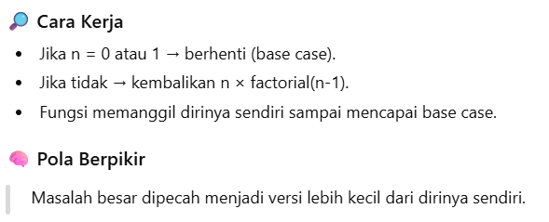
Algoritma Faktorial Iteratif dan Rekursif

Slide 16
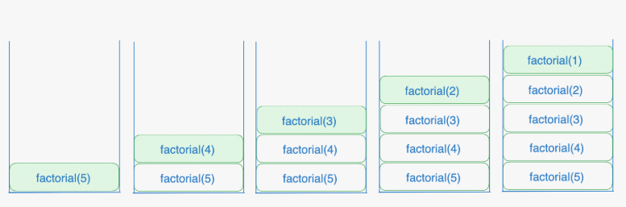
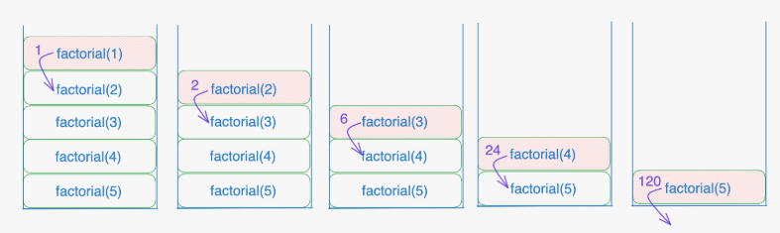
Rekursif dan Stack
Ketika fungsi rekursif dipanggil sistem menyimpan informasi fungsi tersebut di call stack
Informasi yang disimpan diantaranya nilai parameter, variabel lokal, dan alamat kembali (return address)
Setiap pemanggilan fungsi → push ke stack
Ketika selesai → pop dari stack
Aspek | Iteratif | Rekursif
Time Complexity | O(n) | O(n)
Space Complexity | O(1) | O(n)
Efisiensi memori | Lebih baik | Lebih boros
If a recursive function never reaches its base case, a stack overflow error occurs
https://launchschool.com/books/advanced_dsa/read/exploring_call_stack

Slide 17

When to use Iterative / Recursive ?
https://www.youtube.com/watch?v=996Vu5ytEks

Slide 18
ITERATIF
REKURSIF
Pendekatan iteratif melibatkan penggunaan perulangan (loop) untuk mengulangi serangkaian operasi sampai kondisi tertentu terpenuhi.
Pendekatan rekursif melibatkan pemanggilan fungsi itu sendiri secara berulang dengan argumen yang berbeda, hingga mencapai kondisi dasar yang mengakhiri rekursi.
01
01
Dalam konteks struktur data, iteratif sering digunakan untuk melakukan operasi pencarian, penambahan, penghapusan, atau traversal (penelusuran) data.
Dalam konteks struktur data, rekursif digunakan untuk masalah yang dapat dipartisi menjadi submasalah yg serupa, seperti pada traversal/pencarian pada struktur data berhirarki (tree atau graf)
02
02
Contoh iterasi dalam struktur data adalah ketika melakukan pencarian dalam array, traversal, atau mengurutkan elemen
Contoh penggunaan rekursi dalam struktur data misalnya pada traversal dalam binary tree, pencarian jalur terpendek dalam graf.
03
03
18

Slide 19
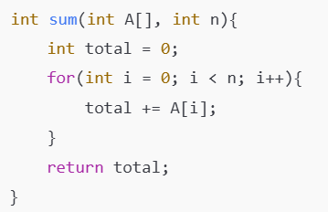
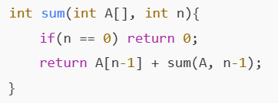
Diskusi 1: Struktur Linear
Menghitung jumlah elemen array
Program Iteratif
Program Rekursif
Mana lebih sederhana?
Mana lebih efisien memori?
Apakah struktur array “membutuhkan” rekursi?

Slide 20
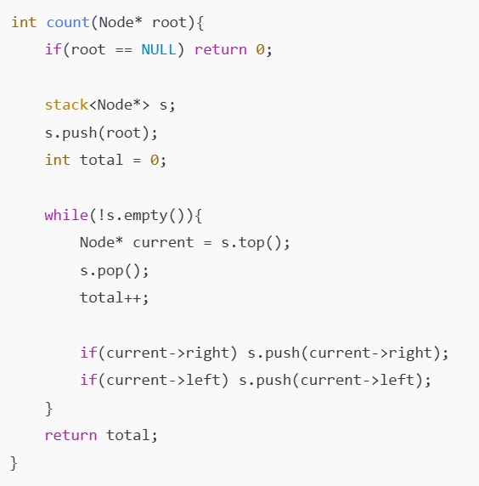
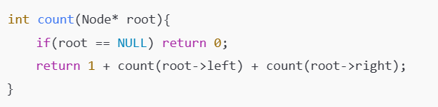
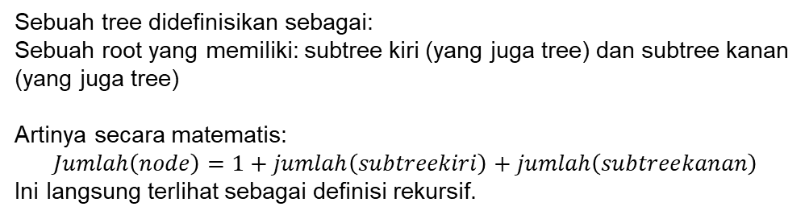
Diskusi 2: Struktur Non-Linear
Menghitung jumlah node pada tree
Program Iteratif
Program Rekursif
Sebuah tree didefinisikan sebagai:
Sebuah root yang memiliki: subtree kiri (yang juga tree) dan subtree kanan (yang juga tree)
Artinya secara matematis:
$$Jumlah\left(node\right)=1+jumlah\left(subtreekiri\right)+jumlah\left(subtreekanan\right)$$
Ini langsung terlihat sebagai definisi rekursif.
Rekursi cocok untuk struktur yang definisinya rekursif.

Slide 21
Recursive Data Structures
Just as we have recursive algorithms
We can have recursive data structures
Like algorithms, a recursive data structure has:
A base case, a simple data structure, or null
A recursive case: includes a smaller instance of the same data structure
Chapter 7: Recursion
21

Slide 22
Recursive Data Structures (2)
Computer scientists often define data structures recursively
Trees (Chapter 8) are defined recursively
Linked lists can also be defined recursively
Recursive methods are very natural in processing recursive data structures
The first language developed for artificial intelligence research was a recursive language called LISP
Chapter 7: Recursion
22

Slide 23
Recursive Definition of Linked List
A linked list is either:
An empty list 🡨 the base case, or
A head node, consisting of: 🡨 recursive case
A data item and
A reference to a linked list (rest of list)
Chapter 7: Recursion
23

Slide 24
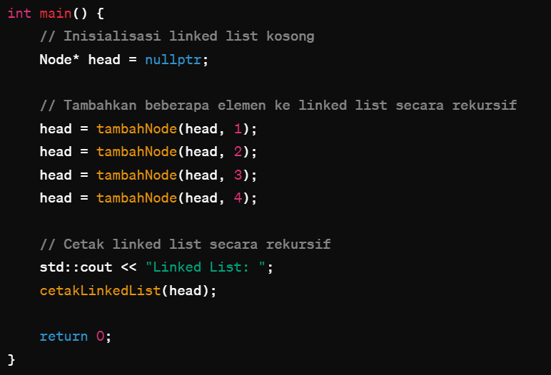
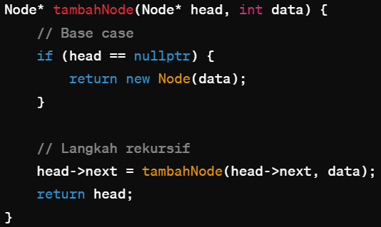
Recursive Linked List : add

Slide 25
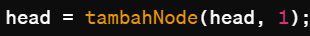
Recursive Linked List: add
head
1
nullptr
nullptr
Node

Slide 26
Recursive Linked List: add
head
1
nullptr
2
nullptr
Node

Slide 27
After add
head
1
2
3
4
nullptr

Slide 28
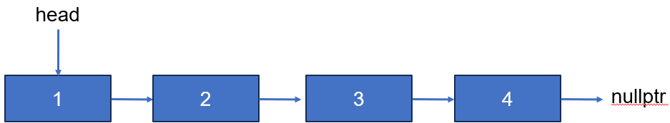
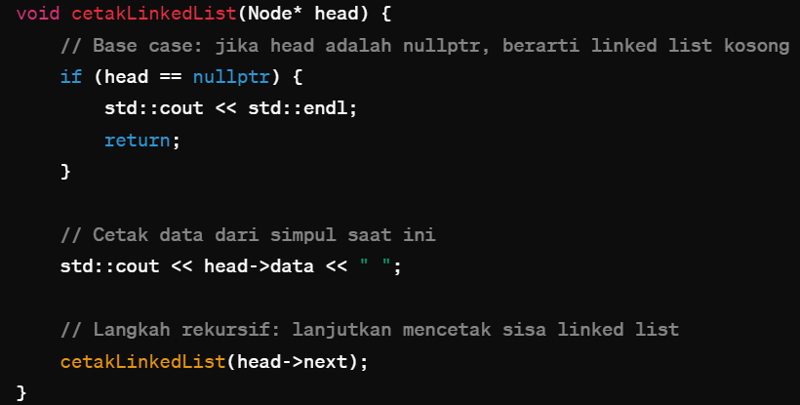
Recursive Linked List: print
cetakLinkedList(head)
cout<< head->data
cetakLinkedList(head->next)
cout<< head->data
cetakLinkedList(head->next)
cout<< head->data
cetakLinkedList(head->next)
1
2
3
4
cout<< head->data
cetakLinkedList(head->next)
cout<< endl

Slide 29
DISKUSI KELOMPOK
DISKUSIKAN BERSAMA KELOMPOK ANDA:
Menghitung panjang string menggunakan rekursif
Mencari sebuah elemen pada sebuah array menggunakan linear search rekursif
Mencari sebuah elemen pada sebuah array menggunakan binary search rekursif
Fungsi menghapus linked list secara rekursif

Slide 30
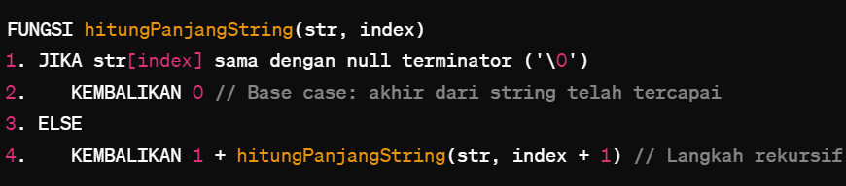
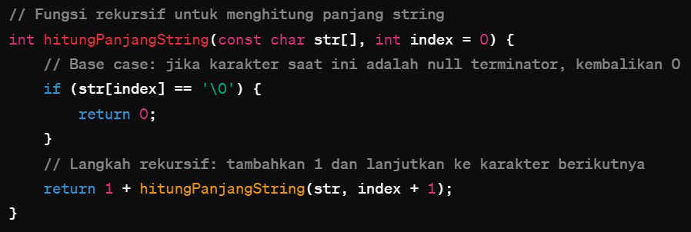
Contoh Algoritma Rekursif menghitung Panjang string
30

Slide 31
Tracing a Recursive Method
Overall result
length(“ace”)
3
return 1 + length(“ce”)
2
return 1 + length(“e”)
1
return 1 + length(“”)
0
31

Slide 32
Recursive Array Search
Can search an array using recursion
Simplest way is linear search
Examine one element at a time
Start with the first element, end with the last
One base case for recursive search: empty array
Result is -1 (negative, not an index 🡪 not found)
Another base case: current element matches target
Result is index of current element
Recursive case: search rest, without current element
Chapter 7: Recursion
32

Slide 33
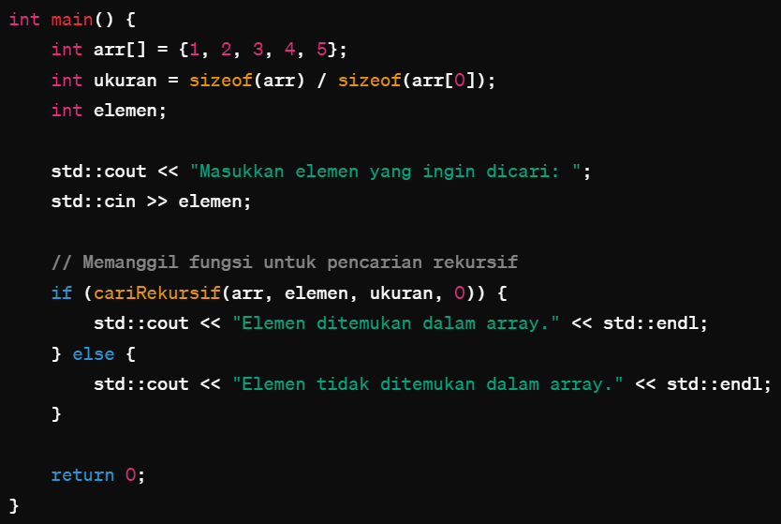
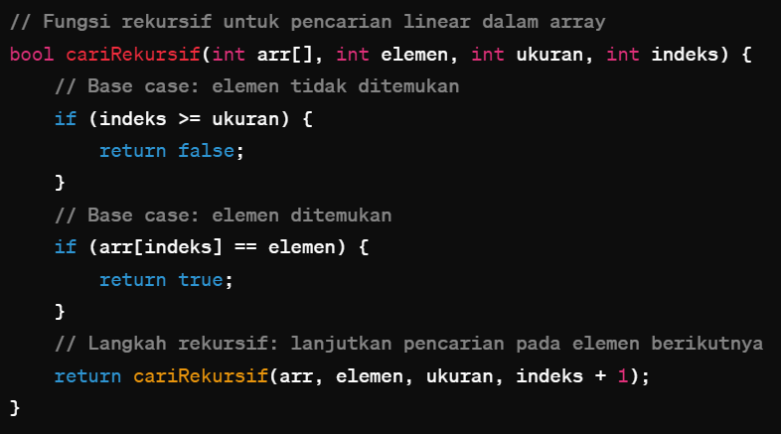
Array Search

Slide 34
Array Search: Getting Better Performance
Item not found: O(n)
Item found: n/2 on average, still O(n)
How can we perhaps do better than this?
What if the array is sorted?
Can compare with middle item
Get two subproblems of size ≤ n/2
What performance would this have?
Divide by 2 at each recursion 🡪 O(log n)
Much better!
Chapter 7: Recursion
34

Slide 35
Binary Search Algorithm
Works only on sorted arrays!
Base cases:
Empty (sub)array
Current element matches the target
Check middle element with the target
Consider only the array half where target can still lie
Chapter 7: Recursion
35

Slide 36
Binary Search Algorithm Steps
if array is empty
return -1 as result
else if middle element matches
return index of middle element as result
else if target < middle element
return result of searching lower portion of array
else
return result of searching upper portion of array
Chapter 7: Recursion
36

Slide 37
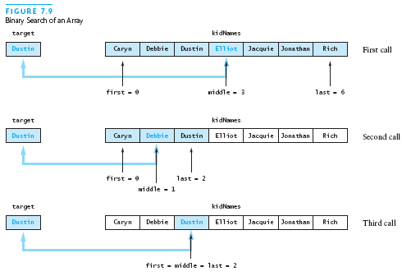
Binary Search Example
Chapter 7: Recursion
37

Slide 38
Binary Search
// Fungsi rekursif untuk binary search
int binarySearchRecursive(vector<int>& arr, int target, int left, int right) {
// Base case: jika left lebih besar dari right, berarti elemen tidak ditemukan
if (left > right) {
return -1;
}
// Hitung indeks tengah
int mid = left + (right - left) / 2;
// Base case: jika elemen tengah adalah target, kembalikan indeksnya
if (arr[mid] == target) {
return mid;
}
// Jika target lebih kecil dari elemen tengah, cari ke kiri
if (target < arr[mid]) {
return binarySearchRecursive(arr, target, left, mid - 1);
}
// Jika target lebih besar dari elemen tengah, cari ke kanan
else {
return binarySearchRecursive(arr, target, mid + 1, right);
}
}

Slide 39
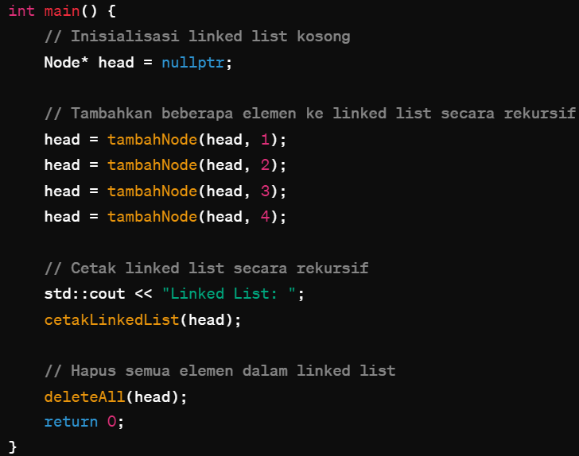
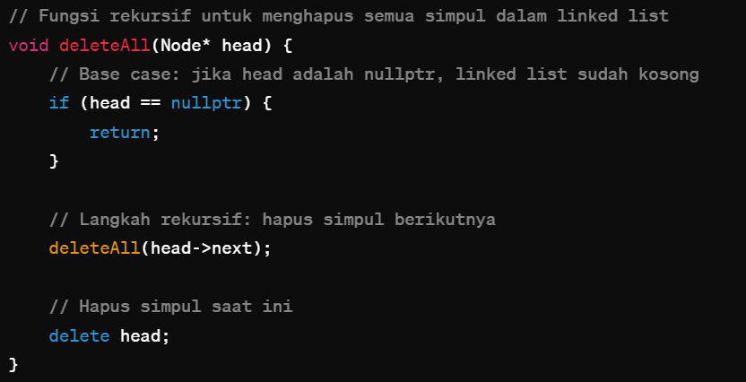
Fungsi deleteAll rekursif pada linked list

Slide 40
Terima kasih.

